Slide 1
Nanotıp 3. Ders: Nanomiseller
Doç. Dr. Emrah Şefik Abamor

Slide 2
Kendiliğinden düzenlenme (Self Assembly)
Kendiliğinden düzenlenme tekniği (self assembly), herhangi bir insan müdahalesi olmaksızın komponentlerin istenen şekil ve yapılarda otonom olarak organize olmasıdır.

Slide 3
Kendiliğinden düzenlenme (Self Assembly)
Kendiliğinden düzenlenme, moleküler birimlerin kovalent olmayan etkileşimlerle (hidrojen bağları, elektrostatik etkileşimler, π-π etkileşimleri, Van der Waals ve dipol-dipol etkileşimleri gibi) kendiliğinden ve tersinir bir şekilde organize olmasıyla gerçekleşir

Slide 4
Kendiliğinden düzenlenme (Self Assembly)
Birçok biyolojik yapının oluşumunda örneğin DNA’nın çift sarmal oluşumunda, proteinlerin ikincil, üçüncül ve dördüncül yapılarının oluşumunda kendiliğinden düzenlenme görülmektedir.
Son yıllarda nanoteknoloji bilminin hızla gelişen alanlarından biri olan nanofabrikasyon uygulamalarında sıkça kullanılan bir fabrikasyon metodu olarak literatüre geçmiştir.

Slide 5
Nanomiseller
Miseller, baş gruplarının tipine ve alkil zincirlerinin uzunluğuna bağlı olarak 5 ila 100 nm arasında değişen küçük bir çapa sahip kolloidal dispersiyonlardır.
Yüzey aktif molekülleri katyonik, anyonik, zitteriyonik veya non-iyonik gruplar ile birbirine tutunur ve agrege olabilirler

Slide 6
Nanomiseller
Sulu çözeltide, hidrofobik baş bölgeleri merkezde top benzeri bir yapı oluşturken, bu yapının çevresi hidrofilik kuyruk zincirleri ile sarılır. Böylece misel yapısı oluşur

Slide 7
Nanomiseller

Slide 8
Nanomiseller
Nanomiseller; bir yağ asidinden, yağ asidi tuzundan, fosfolipitlerden veya diğer benzer moleküllerden oluşturulabilir
Bu şekilde oluşturulan miseller oldukça düşük kritik misel konsantrasyonuna sahiptir

Slide 9
Kritik Misel Konsantrasyonu
Saf su 72x10³ N/m’lik bir yüzey gerilimine sahiptir. Bu suya belli bir yüzey aktif madde yavaş yavaş ilave edildiğinde suyun yüzey gerilimi hızlı bir şekilde düşmeye başlar.
Fakat yüzey aktif madde su içinde belli bir konsantrasyona ulaştıktan sonra yüzey aktif madde ilavesi devam etse de yüzey gerilimi daha fazla düşmez ve düzgünleşir. İşte yüzey geriliminin düzgünleşmeye başladığı bu konsantrasyona o yüzey aktif maddenin kritik misel konsantrasyonu (CMC) denir.

Slide 10
Kritik Misel Konsantrasyonu

Slide 11
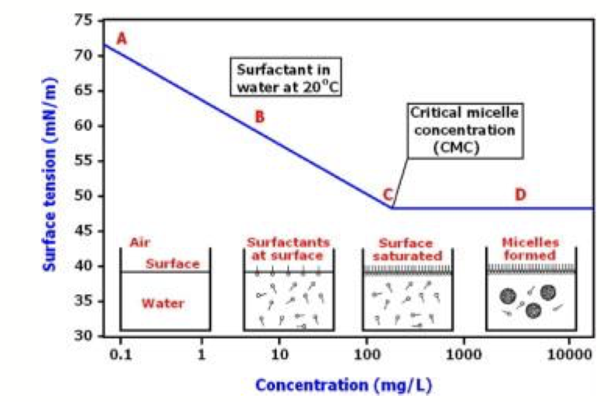
Kritik Misel Konsantrasyonu

Slide 12
Nanomiseller
Misel yapısının oluşması esnasında polar baş grubuyla, etrafını saran su molekülleri arasındaki etkileşim hidrofobik ve hidrofilik bölgelerin birbirinden ayrılmasına yol açmaktadır. Bu durum esnek ve porlu yapıdaki misellerin oluşmasını sağlar
Böylece miseller biyolojik uygulamalarda ve özellikle ilaç taşıyıcı sistemlerin geliştirilmesi için uygun bir model oluşturur.

Slide 13
Nanomiseller
İlaçların çözünürlüğünü arttırırlar
Toksisitelerini düşürürler
Vücutta dolaşım sürelerini arttırırlar
Doku penetrasyonunu arttırırlar
Hedefleme kabiliyeti kazandırırlar

Slide 14
Misel Yapısı
Misellerin en önemli avantajları çekirdek-kabuk yapısına sahip olmalarıdır
Nanomisellerin hidrofobik içerikleri hidrofobik ilaçların sulu ortamda çözünmesine yardımcı olur
Hidrofilik dış kabuk ilacın MPS tarafından elimine edilmesini önleyerek daha uzun süre dolaşımda kalmasına katkıda bulunur.

Slide 16
Misel Yapısı
Nanomisellerin bir diğer avantajı etkili bir farmasötik bileşen olmalarıdır:
Düşük toksisite
İlaç degredasyonunun azaltılması
İlaç taşınımı için dokulara kolayca penetrasyon
Azaltılmış ilaç yan etkileri

Slide 18
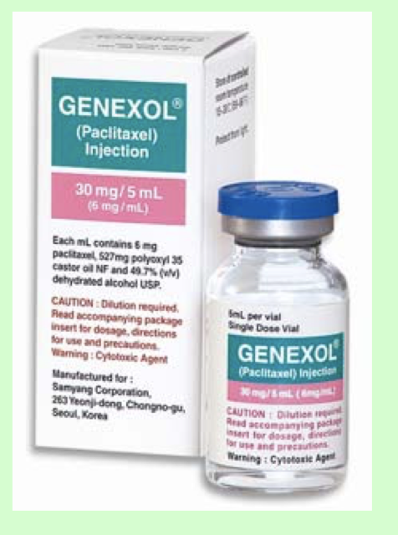
FDA onaylı ilk misel bazlı antikanser ilacı: Genexol®PM

Slide 19
Nanomicelles
Nanomicelles are generally made of amphiphilic polymers that self-assemble in water into hydrophobic core-hydrophilic shell nanostructures (20–200 nm) at concentrations higher than the critical micellar concentration (CMC). The presence of the lipophilic core increases the solubility of poorly water-soluble molecules and offers the possibility to obtain a controlled drug release , while the hydrophilic shell protects the encapsulated drug from the external medium and prevents the interaction with plasma components, resulting in long circulation properties in vivo.

Slide 20
Nanomicelles
Moreover, the small particle size prolongs the residence time in blood circulation, bypassing the liver and spleen filtration and the glomerular elimination, and enhances cellular uptake and the ability to cross epithelial barriers.

Slide 21
Critical Micelle Concentration (CMC)
The critical concentration that is needed to form micelles is called Critical Micelle Concentration (CMC). The micelles formed at above their CMC are being driven by dehydration of the hydrophobic tails, forming a state of entropy.
At the final structure, the hydrophilic shell forms hydrogen bond crosslink with water surrounding its out-surface

Slide 22
Nanomiseller
Miseller küre, tübüler, çubuk, vezikül gibi farklı şekillerde oluşabilirler
Şekillerdeki bu değişim çözücünün türüne, miktarına, bloklayıcı zincirin uzunluğuna, zincirin yapısına ve sıcaklığına göre değişiklik gösterir

Slide 23
Polimerik miseller
Polimerler düşük moleküler ağırlığa sahip yüzey aktif bileşenlerle kıyaslandıklarında çok düşük «kritik misel konsantrasyon» oranına sahiptir.
Düşük moleküler ağırlığa sahip sürfaktanlar 10⁻³/10⁻⁴ M’lık CMC’ye sahipken, polimerik misellerde bu oran 10⁻⁶ / 10⁻⁷ M aralığındadır

Slide 25
Polimerik miseller
Düşük polimer konsantrasyonu ve dolayısıyla düşük CMC oluşan miselin yüksek kararlılığa sahip olmasına yardımcı olur.
Bu durum sürfaktanlarla kıyaslandığında polimerik misellerin biyolojik sistemde seyrelme oranlarını düşürürken kan dolaşımında daha uzun süre kalmalarını sağlar

Slide 26
Blok Kopolimerler
Blok kopolimerler mozaik kopolimerler olarak da isimlendirilirler iki ya da daha fazla polimer segmentinin birbirine direkt olarak bağlanmasıyla oluşturulurlar
Blok kopolimerler blok sayısına ve yerleşimlerine göre sınıflandırılırlar

Slide 27
Ko-Polimerik miseller
Amfifilik diblok (hidrofilik polimer-hidrofobik polimer) ve triblok (hidrofilik polimer-hidrofobik polimer-hidrofilik polimer) ko-polimerler ve graft polimerler kullanılır.
Diblok polimerlerden oluşan misellerde çekirdek hidrofobik, kabuk hidrofilik olmaktadır. Kabuğa hidrofilik, çekirdeğe hidrofobik etkin maddeler yüklenebilir

Slide 28
Blok Kopolimerler
İki, üç ve daha fazla polimer bloğu içeren blok kopolimerlere diblok (AB tip kopolimer), triblock (ABA tip kopolimer), ve graft kopolimer isimleri verilir
Topolojilerine göre birbirlerine ardışık şekilde tekrar tekrar uçlardan bağlanan bloklara lineer, kopolimeri oluşturan tüm blokların tek bir noktadan birbirlerine bağlandıkları bloklara yıldız kopolimerler denir

Slide 30
Graft Kopolimerler
Graft kopolimerler dallanmalar yaparak zincir şeklinde uzanırlar. Bu kopolimerlerde hidrofilik bir omurga bir ya da daha fazla sayıda hidrofobik polimer yan zincirlerine bağlanır. Ya da tam tersi de gerçekleşebilir.
Buna örnek olarak selüloz ile greftlenmiş polimer verilebilir.

Slide 32
Graft Kopolimerler
Selüloz hidrofilik kısmı oluşturur ve hidrofobik poli-L- laktik asit (PLLA) ile konjugasyon gerçekleştirerek amfifilik graft polimerleri oluştururlar
Bu polimerlerin biyodegredasyon özellikleri bulunmaktadır.

Slide 33
Blok Kopolimer Miseller
Küre şeklinde olan amfifilik blok kopolimer kompozitlerden oluşan misellerin boyutları 10 ila 80 nm arasında değişmektedir.
Hidrofobik çekirdek ilaç yükleme için kullanılır.
Diğer taraftan hidrofilik kabuk bir fiziksel bariyer oluşturarak biyolojik sıvılarda seyrelmeyi engeller, kompleman proteinlerinin kopolimere yapışmasına engel olur
Aynı zamanda intravenöz uygulamalarda opsonizasyon oluşumunu da engellemektedir.

Slide 34
Blok Kopolimer Miseller
Misel oluşumunu sağlayan pek çok polimer bulunmaktadır. Ancak aynı anda hem biyobozunur hem de biyouyumlu olabilen polimerlerin sayısı sınırlıdır.
Kopolimerik miselin kararlılığını, retiküloendotelyal sistem parçalanmayı engelleyerek vücut içerisindeki dolaşım süresini arttıran hidrofilik polimerler sağlarlar

Slide 35
Hidrofilik Polimerler
Poli (etilen glikol) (PEG) hidrofilik bir polimerdir. Yüksek düzeyde hidratlanmış olan PEG biyouyumludur ve hücreler üzerinde düşük toksisiteye sahiptir. Biyolojik sistemlerde kopolimerin kararlılığını arttırır.
Bu amaçla kullanılan diğer hidrofilik polimerler poly(N-vinyl pyrrolidone) (PVP) ve poly(N-isopropylacrylamide) (pNIPAM)

Slide 36
Hidrofobik Polimerler
While for the hydrophobic core, polyesters, polyethers, and polyaminoacids are commonly used. In the case of core-forming structures, many polymers are used, such as poly(propylene oxide) (PPO), poly(d,l-lactic acid) (PDLLA), poly(ε-caprolactone) (PCL), poly(l-aspartate) and poloxamers

Slide 37
Misel Üretiminde Kullanılan Polimerizasyon Teknikleri
Nitroksit Aracılı Polimerizasyon (Nitroxide mediated polymerization) (NMP)
Atom Transfer Radikal Polimerizasyonu (ATRP)
Reversible AdditionFragmentation Zincir Transfer Polimerizasyonu (RAFT)

Slide 38
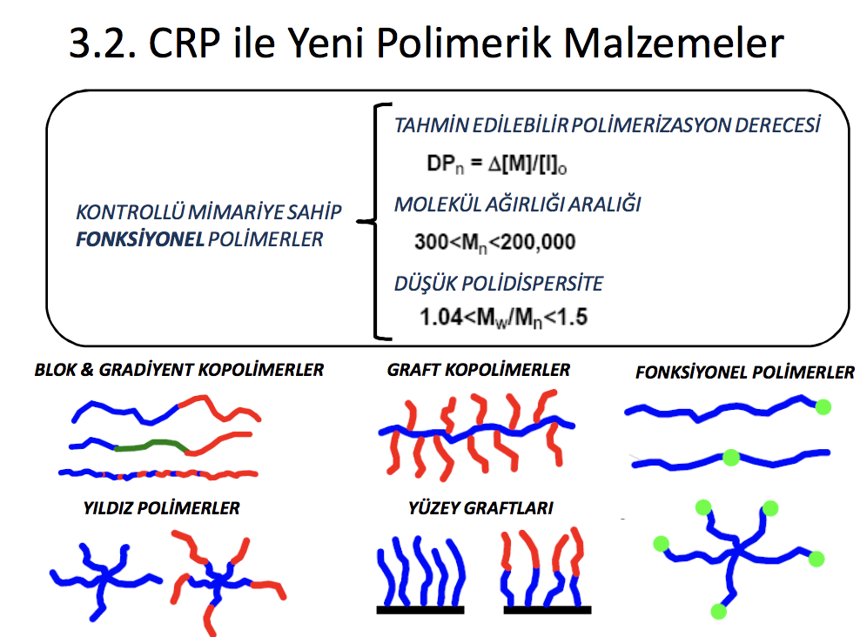

Slide 42
Hibrit Polimerik Miseller
Polimerler lipid, protein, peptidler ve nükleotidler gibi diğer biyolojik moleküllerle birlikte kullanılarak kendiliğinden oluşan miselleri oluşturabilirler
Bu tür misellerin oluşturulmasında negatif yüklü polimerlerin kullanımı daha faydalıdır.
Çünkü halihazırda yüklü olan biyolojik moleküllerle polimerler arasında elektrostatik bir etkileşim gerçekleşebilir ve bu kendiliğinden oluşum için oldukça uygun bir durumu ortaya çıkarır.

Slide 43
Hibrit Polimerik Miseller
(1) suda zayıf çözünen ilaçların enkapsüle edilmesini ve taşınmasını sağlar
(2) ilaçların yarı ömürlerini arttırır;
(3) istenen bölgede devamlı optimal dozda ilaç salımına imkan tanır
(4) misellerin yüzeyin çeşitli ligandlarla fonksiyonelleştirilebilir

Slide 44
Hibrit Polimerik Miseller
Polyethylene glycol (PEG) ve diaçil-lipitlerinden oluşan misel
Fosfolipit rezidüeler PEG bölgelerine bağlanır. Lipit açil grupları miselin oldukça güçlü hidrofobik çekirdek bölgesini oluşturur

Slide 46
PEG-PE Miselleri
Polyethylene glycol-phosphatidylethanolamine (PEG-PE) miselleri PEGlenmiş lipozomlardan çok daha düşük CMC değerine sahiptir.
CMC değerleri konvansiyonel deterjanlardan 100 kat daha düşüktür.

Slide 47
Metal Nanopartikülleri ile Hibridleşmiş Nanomiseller
İmmobilizatörler
Fotonik nano-aygıtlar
Kimyasal sensörler

Slide 49
Encapsulation of Metal Nanoparticles
Encapsulation of metal nanoparticles in micellar aggregates can serve many purposes: (1) improving stability; (2) reducing toxicity; (3) easy to be multi-functionalized; (4) improving collective properties; and (5) serving as a template for functional cavity formation.

Slide 50
Biyolojik Uyaranlara Duyarlı Miseller
Bu miseller iç ve dış biyolojik uyaranlara duyarlıdır ve kontrol eilebilir sitemler olarak özellikle kanser terapisinde kullanılır.
Sıcaklık
pH
Enzimler
Ultrason
Polimerik misellerin hidrofil.k yüzeyine pH veya sıcaklığa duyarlı komponentlerin bağlanması

Slide 51
pH’a duyarlı Polimerik Miseller
İki şekilde gerçekleşebilir:
Bunlardan ilki Hidrazon, cis-acotinyl ve asetal bağlarla hazırlanan polimer ilaç konjugatları
Bu bağlar nötral ve alkali pH’da stabildir ancak asidik pH’da hidrolitik klavaja uğrar

Slide 52
pH’a duyarlı Polimerik Miseller
Diğer bir strateji amin veya karboksil grubu içeren kontrol edilebilir kopolimerler kullanılarak misel hazırlanmasıdır
pH’a duyarlı polimerler düşük pH’da protonlanır ve bu durum polimerin parçalanmasına ve içerdiği ilacı bırakmasına neden olur

Slide 53
pH’a duyarlı Polimerik Miseller
Protonlanan polimerlere örnek olarak poly(histidine) (polyHis), poly(acrylic acid) and poly-sulfonamide verilebilir.
PolyHis en temel pH-duyarlı polymerden birdir. İçerdiği imidazol halkası bu polimere pH duyarlı amfoterik özellik kazandırır

Slide 54
pH’a duyarlı Polimerik Miseller
Örneğin PLA-b-PEG-b-polyHis triblok kopolimerinden oluşan miselin içerdiği Doxorubusin ilacını pH 6.8’de %60, pH 6.0’da %74. oranında saldığı tespit edilmiştir.
pH 7.4’de ise salınan ilaç miktarı çok çok düşüktür.

Slide 55
pH’a duyarlı Polimerik Miseller
Başka bir çalışmada polygalacturonic acid (PgA) kullanılarak PgA-PAA kompozit miselleri hazırlanmıştır.
PgA hidrofobik özellikleri nedeniyle mide asidik ortamında çözünmezken, kolonun pH’sında çözünebilmektedir.
Miselin bu özelliği gastrointestinal sistemin pH değişikliklerine cevap verme özelliği kazandırmıştır.
Bu miseller alkalin pH’da şişmekte, asidik pH’da büzüşmektedir. Bu şekilde gastrointestinal sistemden bozunmadan geçmektedir.

Slide 56
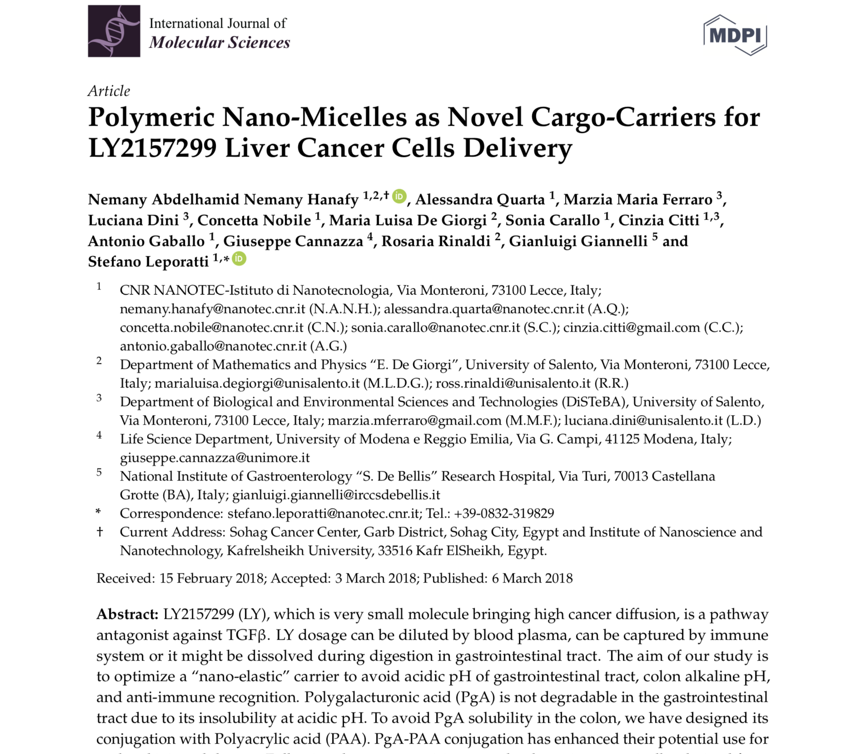

Slide 57
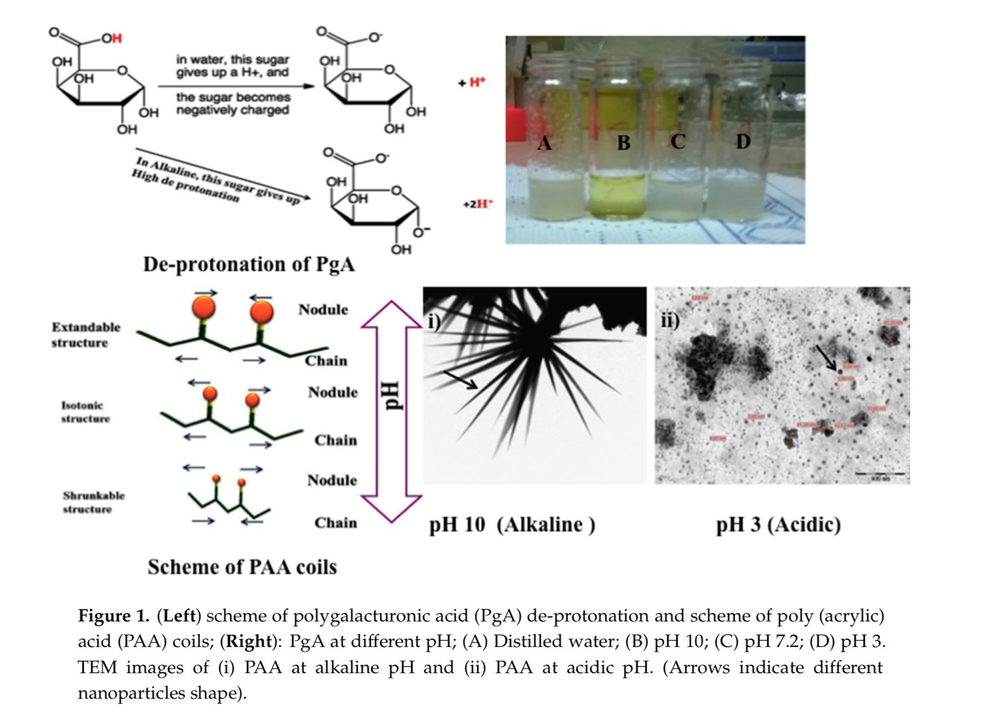

Slide 58
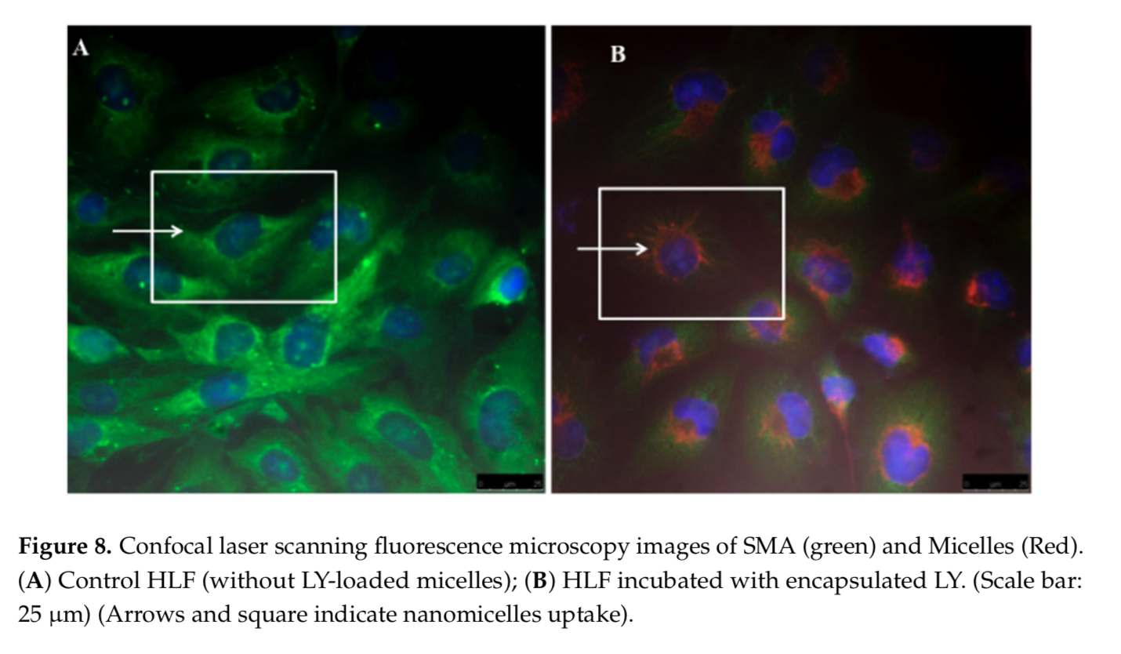

Slide 59
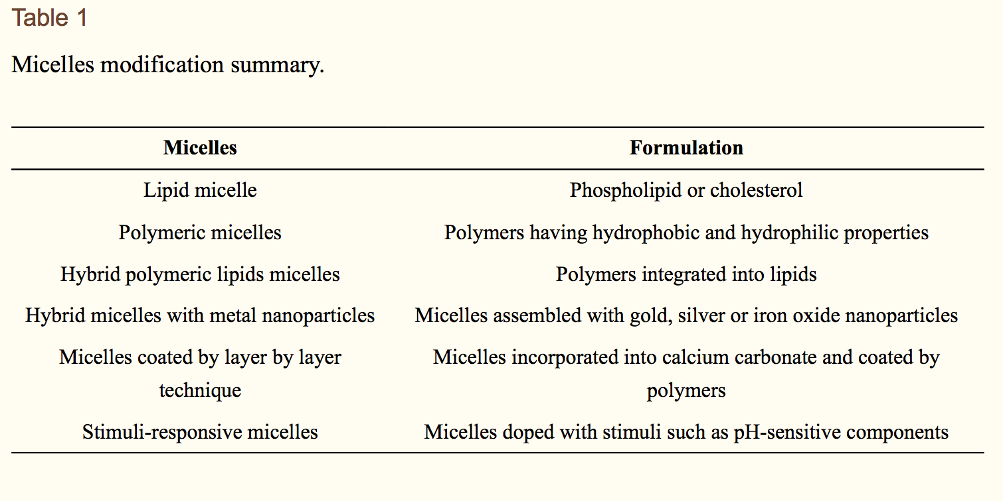
Misel Modifikasyonları

Slide 60
İlaç yüklü Miseller
İlaçlar misellerin içerisine fiziksel özelliklerine bağlı olarak ya da kimyasal bağlantılarla kapsüle edilirler.
Kimyasal konjugasyon yoluyla yüklenen ilaçlar polimerin yüzeyinin erozyonuyla salınırken, fiziksel olarak yüklenen ilaçlar difüzyon yoluyla salınırlar
İlaç salımı miselin uzunluğuna göre değişir. Daha uzun misel yapıları daha yavaş salım yaparlar ve etkinin daha uzun sürmesine neden olurlar

Slide 61
İlaç yüklü Miseller
Doksorubusin ve paklitaksel bir çok yöntemler misellerin içerisine enkapsüle edilebilir
(1) oil-in-water (O/W) emülsiyon;
(2) water-in-oil-in-water (W/O/W) emülsiyon
(3) diyaliz
(4) Ko-solvent evaporasyon
(5) Dondurup kurutma yöntemi

Slide 62
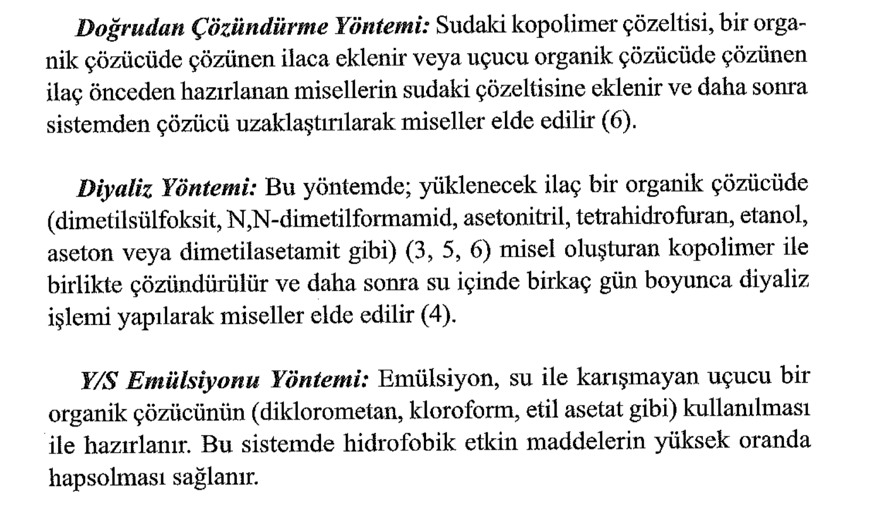

Slide 67
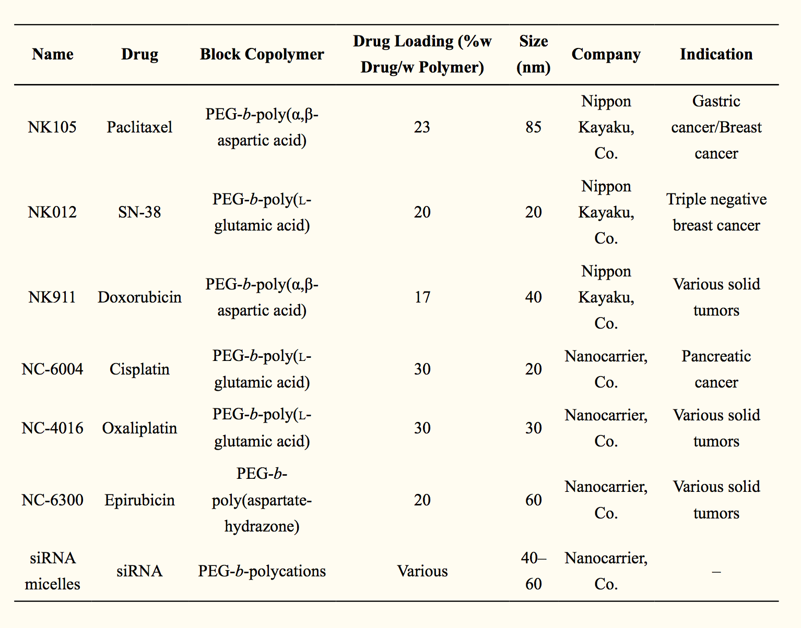

Slide 68
Advantages of Micelles
The main characteristic of micelles is the core-shell structure. Hence the hydrophobic drugs can be still stable in water, and the corona shell, causing protection for the drug by preventing elimination by the mononuclear phagocyte system (MPS) which enables prolonged their blood circulation

Slide 69
Advantages of Micelles
Additionally, micelles have less toxicity and can be removed by renal filtration . Micelles can save and derive the water-insoluble drugs in their hydrophobic core]. The ideal micelles for delivery of hydrophobic drugs were limited for those characterized by a hydrophilic corona to stabilize and protect the hydrophobic drug.

Slide 70
Advantages of Micelles
Water solubility of drugs can be increased from 10- to 500-fold if they are encapsulated inside polymeric micelle moieties, which enables the intravenous injection of micelle-encapsulating hydrophobic drugs. For example, although paclitaxel is a water-insoluble drug, its water solubility is significantly enhanced when it is encapsulated in a micelle

Slide 71
Disadvantages of Micelles
Concerning disadvantages of micelles, several challenges associated with their use concern the stability of micelles in the blood stream, where critical micelle concentration could be reduced by blood dilution, and the encapsulated drugs can leak out of the polymer assembly, minimizing the drug circulation half-life

